Slide 1


车牌识别技术在嵌入式系统上的开发与实现
指导教师：孙晋
  班级：网络工程1班
  学生：刘驰
  学号：912106840316

Slide 2

车牌识别系统的背景及意义
  背景
  智能交通系统
  主要功能
  意义
  PC与嵌入式对比

Slide 3
本课题主要工作
一 OpenCV与C++实现核心算法
二 ARM版上移植Linux、QT、OpenCV
三 编写识别算法的嵌入式程序并移植

Slide 4
论文的结构和主要内容
第一部分 绪论
第二部分 预备知识
第三部分 主要算法
第四部分 系统的实现

Slide 5
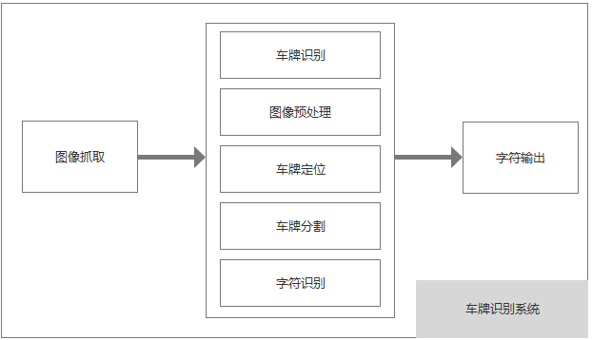
车牌识别系统总体结构

Slide 6
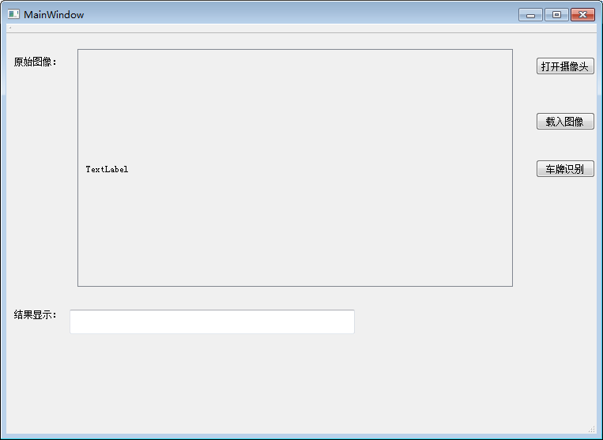
UI

Slide 7
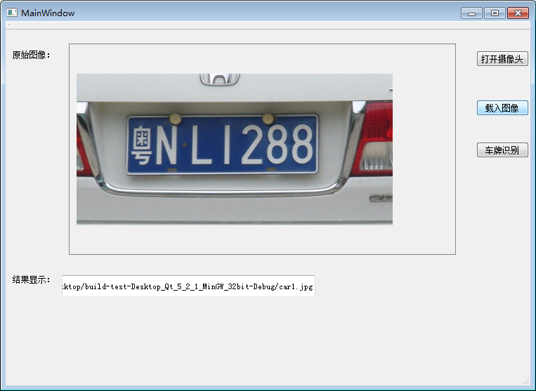
UI

Slide 8

UI

Slide 9
图像载入
QT界面：主窗口调用车牌识别类 Testcode；
void MainWindow::on_pushButton_3_clicked()
{
string s=filename.toStdString();
Testcode T;
string outFile =T.testcode(s);
}

Slide 10
图像载入
C++实现：所有的车牌识别算法都是Testcode 的私有函数，识别算法在Testcode里面完成；
string Testcode::testcode(string filename)
{
const char* ss = filename.c_str();
src=cvLoadImage(ss, -1 );
//OpenCV函数载入图像，-1读取原通道数
}

Slide 11
图像预处理
一 灰度化处理
pImgCanny=cvCreateImage(cvSize(src->width,src->height),IPL_DEPTH_8U,1); // 输出的图片大小初始化
cvCvtColor(src,pImgCanny,CV_RGB2GRAY);
//
openCV函数 Y = 0.299*R + 0.587*G + 0.114*B

Slide 12
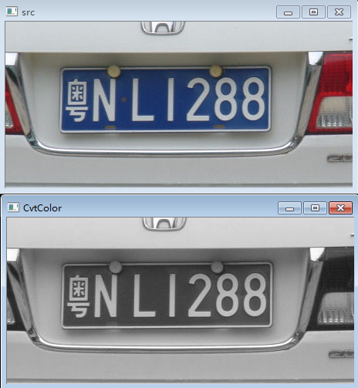
图像预处理
一 灰度化处理

Slide 13
图像预处理
平滑化处理
cvSmooth(pImgCanny,pImgCanny,CV_GAUSSIAN,3,0);
//平滑高斯滤波 滤波后的图片保存在 pImgCanny

Slide 14
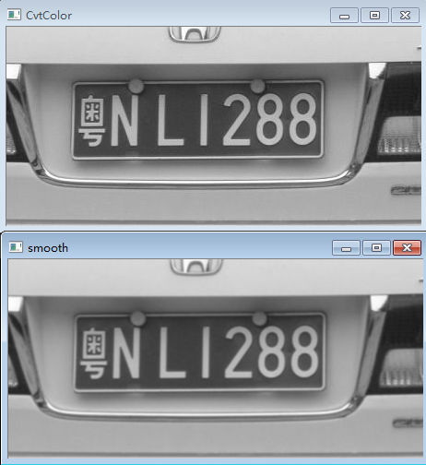
图像预处理
平滑化处理

Slide 15
图像预处理
二值化处理
void Testcode::Threshold(pImgCanny,pImgCanny);
{
cvCanny(Image,Image_O,AdaptiveThreshold((thresMax+thresMin)*0.5,Image),thresMax*0.7,3);
}
int Testcode::AdaptiveThreshold(int t, IplImage *Image)

Slide 16
图像预处理
二值化处理
int Testcode::AdaptiveThreshold(int t, IplImage *Image)
1．求出图象的最大灰度值和最小灰度值，分别记为ZMAX和ZMIN，令初始阈值T0=(ZMAX+ZMIN)/2
2．根据阈值TK将图象分割为前景和背景，分别求出两者的平均灰度值ZO和ZB；
3．求出新阈值TK+1=(ZO+ZB)/2；
4．若TK=TK+1，则所得即为阈值；
否则转2，迭代计算。

Slide 17
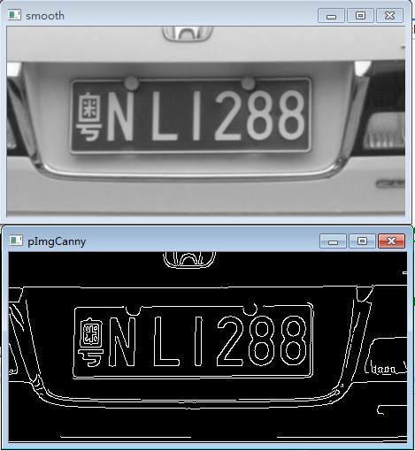
图像预处理
二值化处理

Slide 18
车牌定位
细化 像素当前值=后值-前值
int Testcode::PlateAreaSearch(IplImage *pImg_Image){//细化 像素当前值=后值-前值
for(j=0; j<imgTest->height; j++){
for(i=0;i<imgTest->width-1;i++){ CV_IMAGE_ELEM(imgTest,uchar,j,i)=CV_IMAGE_ELEM(imgTest,uchar,j,i+1)-CV_IMAGE_ELEM(imgTest,uchar,j,i); num_h[j]+=CV_IMAGE_ELEM(imgTest,uchar,j,i)/250;}}}

Slide 19
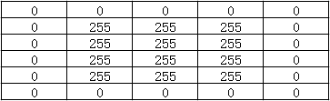
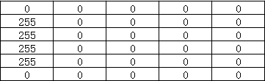
车牌定位

Slide 20
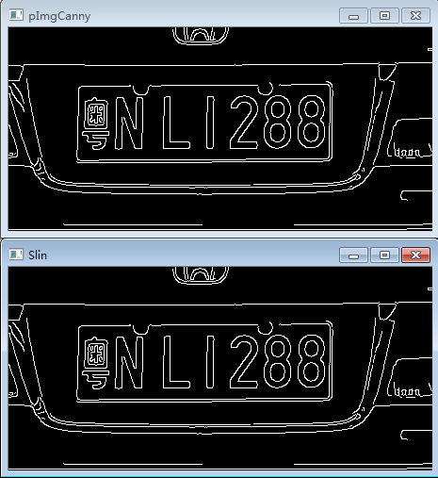
车牌定位
细化

Slide 21
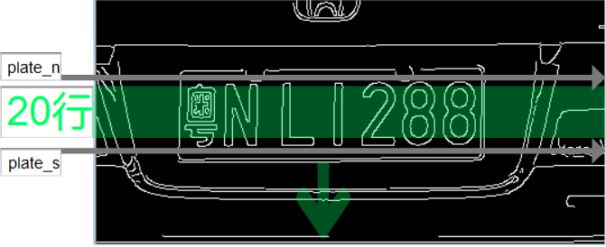
车牌定位
扫描上下边界

Slide 22
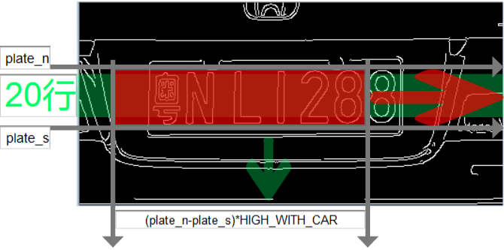
车牌定位
扫描左右边界

Slide 23
车牌定位
扫描左右边界

Slide 24
车牌定位算法
归一化
cvResize(pImg8uROI,pImg8u11,CV_INTER_LINEAR);
//线性插值 把车牌变成统一大小

Slide 25

车牌定位
归一化

Slide 26
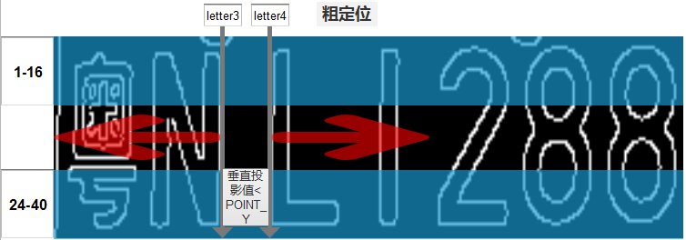
字符分割
垂直投影与默认分割
letter[14]={0,20,23,43,55,75,78,98,101,121,124,127,147,167}; //

Slide 27
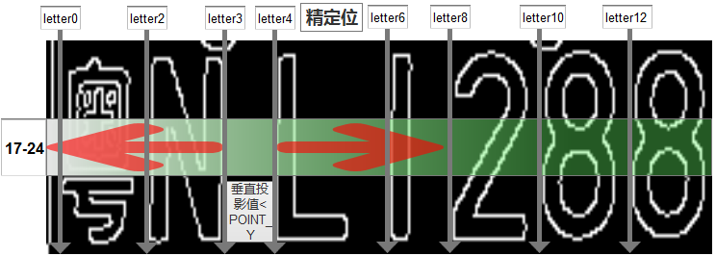
字符分割
精定位

Slide 28
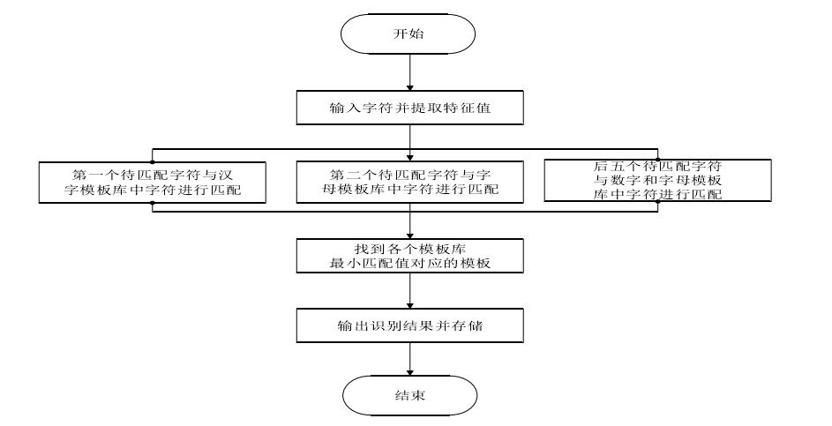
字符识别
模板识别 流程图

Slide 29
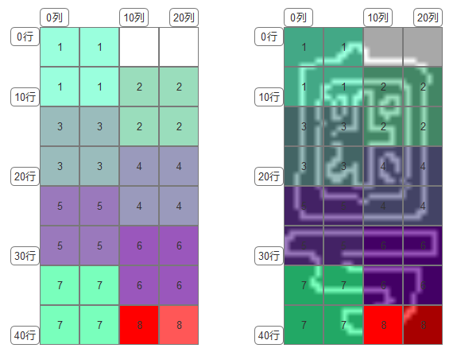
字符识别
模板识别 前8个特征值

Slide 30
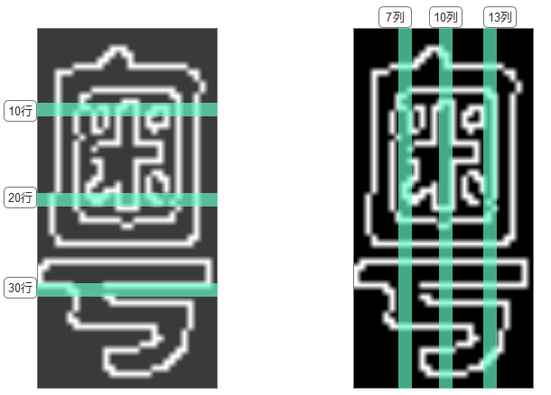
字符识别
模板识别 后6个特征值

Slide 31
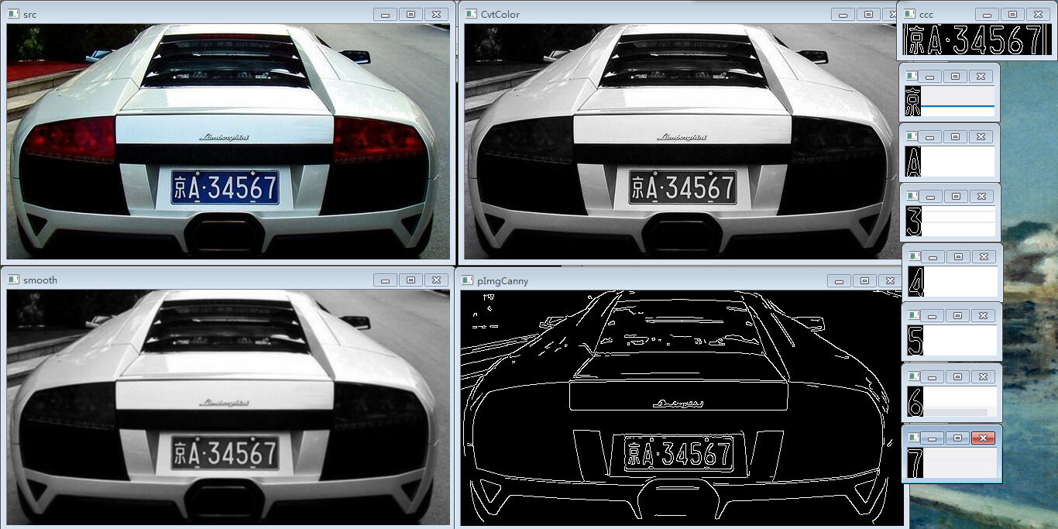
结果展示

Slide 32
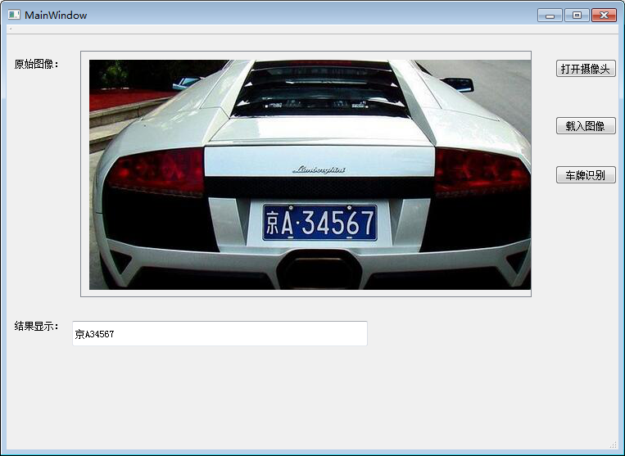
结果展示

Slide 33
致谢
大学本科的学习生活即将结束。在此，我要感谢所有曾经教导过我的老师和关心过我的同学，他们在我成长过程中给予了我很大的帮助。本文能够顺利完成，要特别感谢我的导师孙晋老师，感谢各位系的老师的关心和帮助。
最后向所有关心和帮助过我的人表示真心的感谢。
谢谢各位老师批评指正

